Slide 1


Activitate de diseminare Proiect Erasmus+ KA121-VET,
cu nr. 2022-1-RO01-KA121-VET-000062257
Beneficiar: Prof. Dumitru Andreea-Clara
Specialitate: Pian complementar

Slide 2
“ICT IN EDUCATION”
Praga, Cehia
24-28 IULIE 2023

Slide 3
Scopul Proiectului Erasmus+ KA121-VET, nr. 2022-1-RO01-KA121-VET-000062257
posibilitatea cadrelor didactice din domeniul disciplinelor vocaționale de a beneficia de formare, în vederea utilizării de metode noi de predare-învățare-evaluare, adaptate specificului disciplinei și clasei.
Dezvoltarea competențelor digitale în vederea utilizării platformelor de învățare și a TIC în procesul didactic.

Slide 4
Obiectivele cursului: “ICT in Education
dezvoltarea și însușirea unor cunoștinţe necesare pentru a crea și a implementa în cadrul lecţiilor educative platforme de tip e-learning, dar și de a introduce tehnologiile digitale printr-o perspectivă interdisciplinară.
generarea de materiale gata de utilizare, de idei practice și aplicații online actuale pentru a sprijini dezvoltarea institutiei școlare în domeniul TIC, promovarea accesului universal la educație.
dezvoltarea de competenţe-cheie precum gândirea critică , prin intermediul media și alfabetizarea digitală , dar și promovarea utilizarii tehnologiilor digitale, pentru a spori calitatea și relevanţa educaţiei de masă la toate nivelurile.
dezvoltarea competențelor personale și profesionale, construirea încrederii în promovarea utilizării TIC în educație, sprijinirea pedagogiilor inovatoare și active care răspund diversității sociale și culturale.
colaborarea cu profesori de diferite naționalități din UE, prin schimbul de experiențe și idei de învățare interculturală
Îmbogățirea abilităților de comunicare în limba engleză, prin extinderea vocabularului profesional.

Slide 5
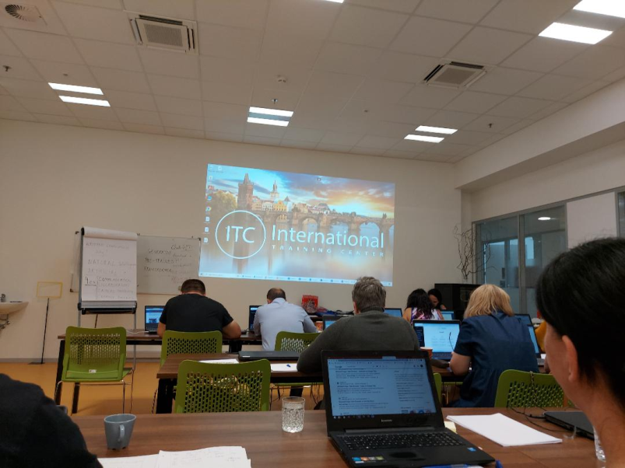
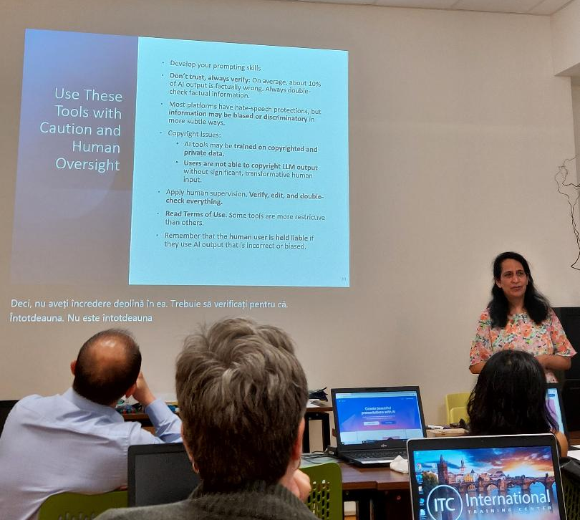
Desfășurarea cursului
Ziua 1
24.07.2023
- Deschiderea cursului
- Prezentarea modulelor și a conţinutului fiecărei zi de curs
Ziua a 2-a
25.07.2023
Utilizarea platformelor educaţionale și a aplicaţiilor digitale:
▪ Edpuzzle
▪ Liveworksheets
Ziua a 3-a
26.07.2023
▪ Inteligenţa Artificială în Educaţie
▪ Goosechase
- Turul orașului Praga

Slide 6
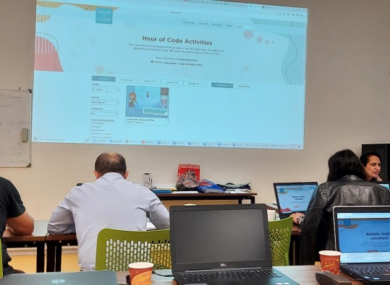
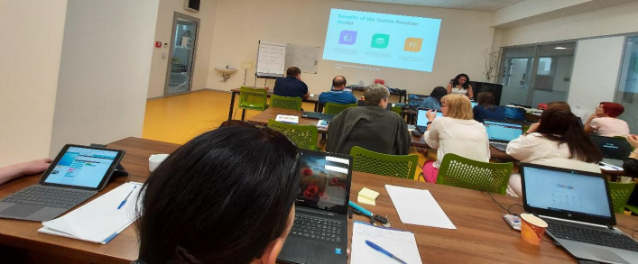
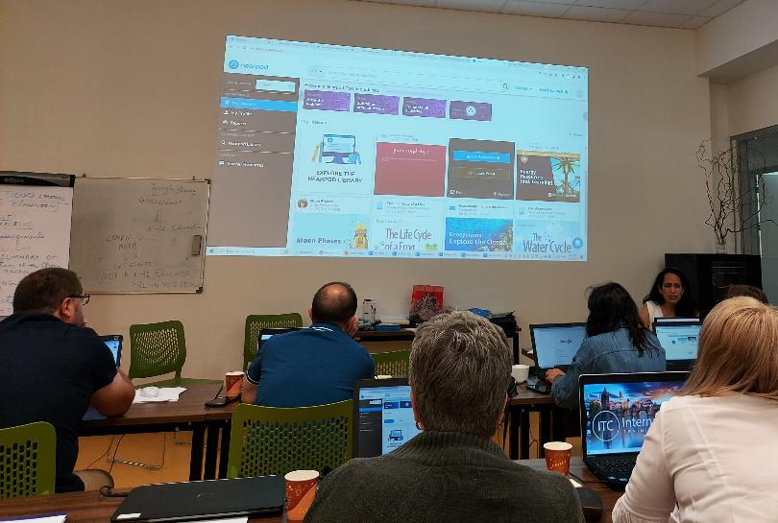
Desfășurarea cursului
Ziua a 4-a
27.07.2023
- Nearpod
- Studio.code
Ziua a 5-a
28.07.2023
▪ Storyjumper
▪ Weebly
▪ Concluzii finale
▪ Înmânarea Certificatelor de participare
- Metoda “Station Rotation”

Slide 7

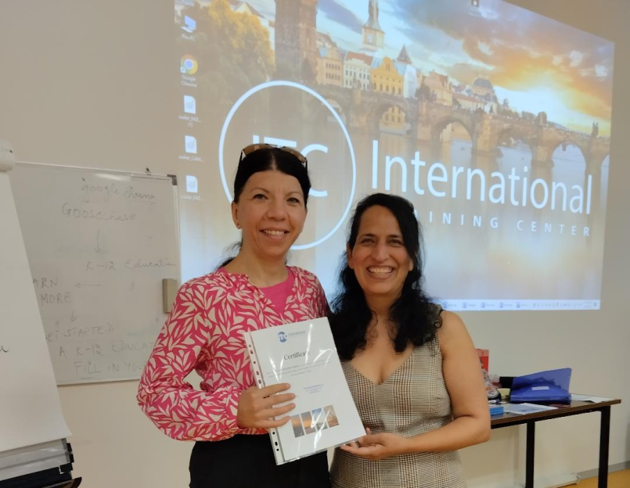
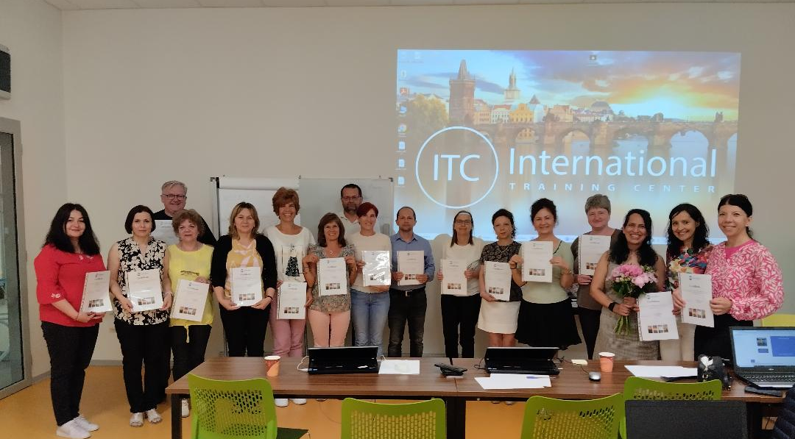
UN GÂND DE FINAL

Slide 8
Proiectul este realizat cu sprijinul financiar al Comisiei Europene în cadrul Programului ERASMUS+, acţiunea KA1, proiecte de mobilitate. Informațiile furnizate reprezintă responsabilitatea exclusivă a autorului, iar A.N.P.C.D.E.F.P și Comisia Europeană nu sunt responsabile pentru modul în care este folosit conținutul acestor informații. .

